Slide 1
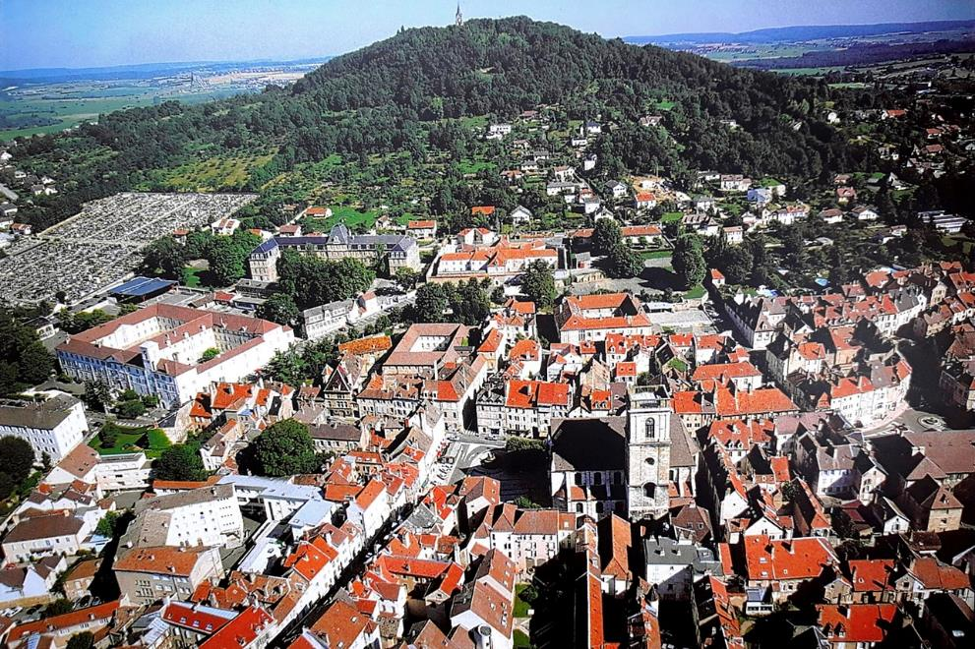
Vesoul- Haute – Saône -

Slide 2
Vesoul est situé dans l'Est de la France, à une centaine de kilomètres de la Suisse et de l'Allemagne, entre le massif jurassien et le massif vosgien. La ville se trouve au centre du département de la Haute-Saône, dans le nord de la Franche-Comté. Vesoul a par ailleurs une position géographique très centrale en Haute-Saône puisque le centre de gravité du département ne se trouve qu'à 5 kilomètres à l'ouest de la villeCarte 1.
À vol d'oiseau, la ville est distante de 26 kilomètres de Lure et de Luxeuil-les-Bains, de 43 kilomètres de Besançon, de 115 kilomètres de Nancy et de 314 kilomètres de Paris. Vesoul se trouve quasiment au milieu d'un segment Dijon-Mulhouse ; ces deux communes étant distantes de 90 kilomètres de Vesoul en distances orthodromiques2. Ses coordonnées géographiques sont 47°61'97 de latitude Nord et 06°15'42 de longitude Est.

Slide 3
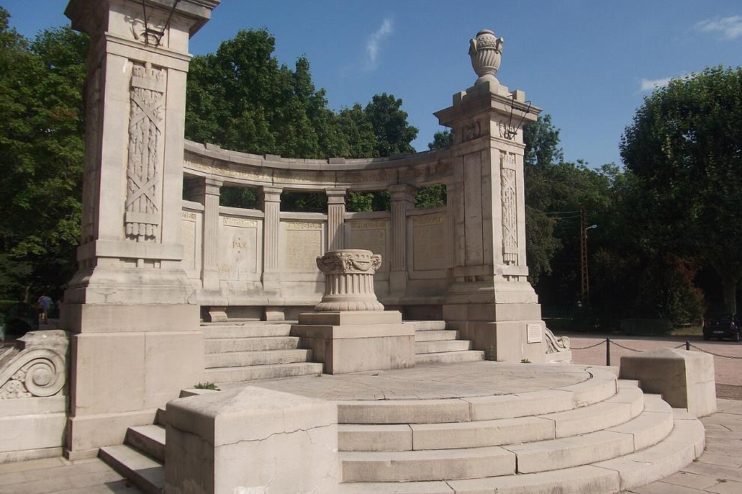
Le monument aux morts 14-18 de la place des Allées de Vesoul (Haute-Saône, Franche-Comté)

Slide 4
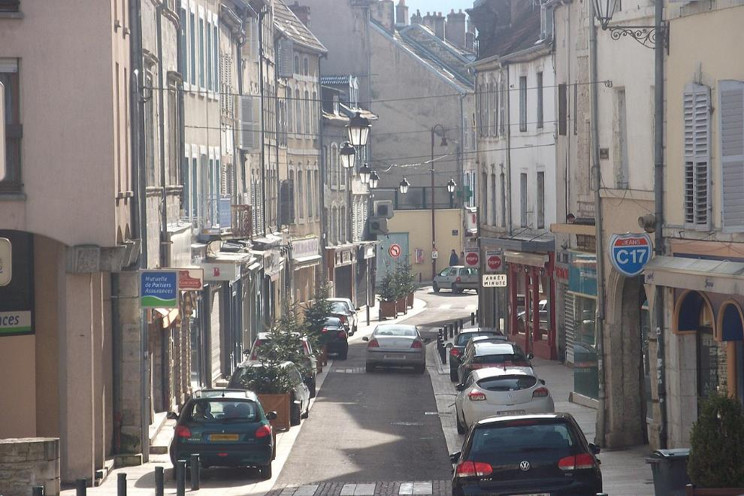
La rue d'Alsace-Lorraine de Vesoul

Slide 5
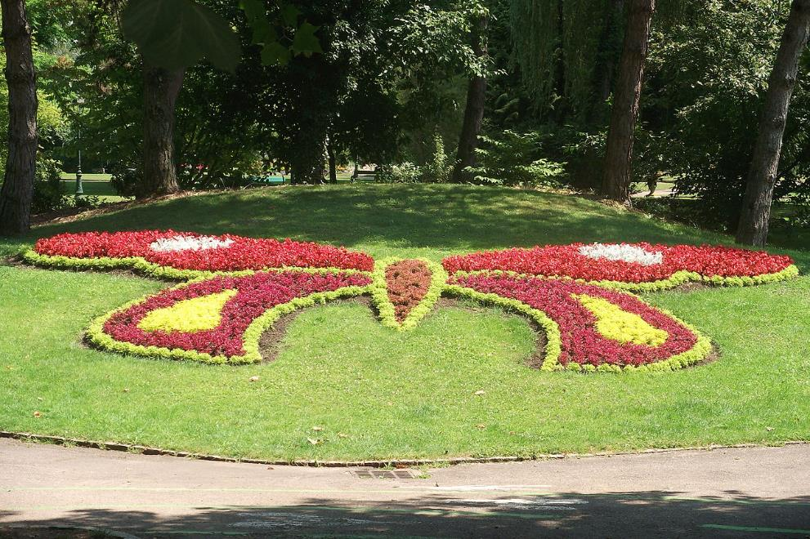
Le Jardin anglais de Vesoul (Haute-Saône, Franche-Comté)

Slide 6
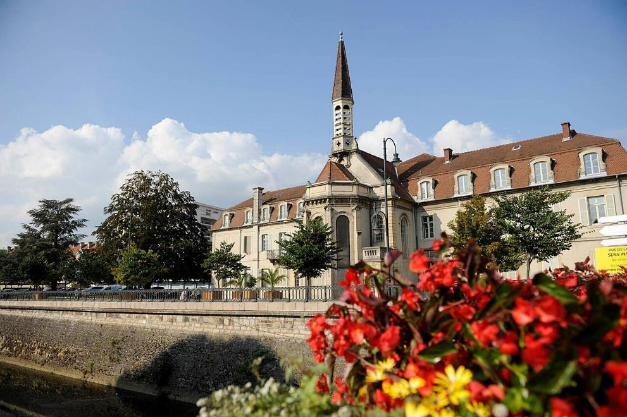
La mairie de Vesoul (Haute-Saône)

Slide 7
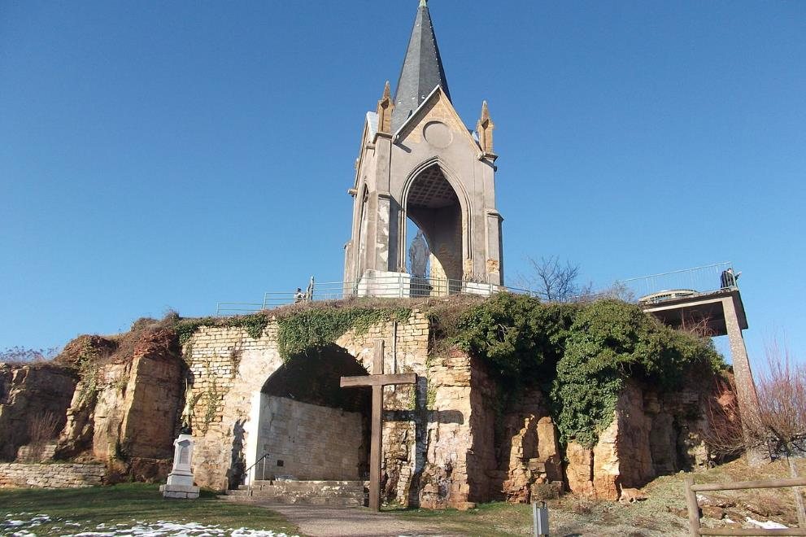
La chapelle Notre-Dame-de-la-Motte de Vesoul

Slide 8
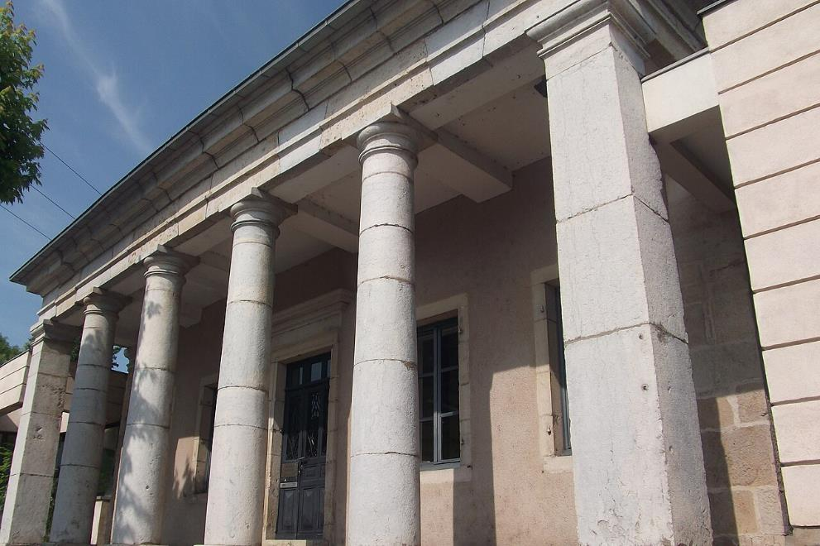
Un ancien bureau d'octroi de Vesoul (Haute-Saône, Franche-Comté)

Slide 9
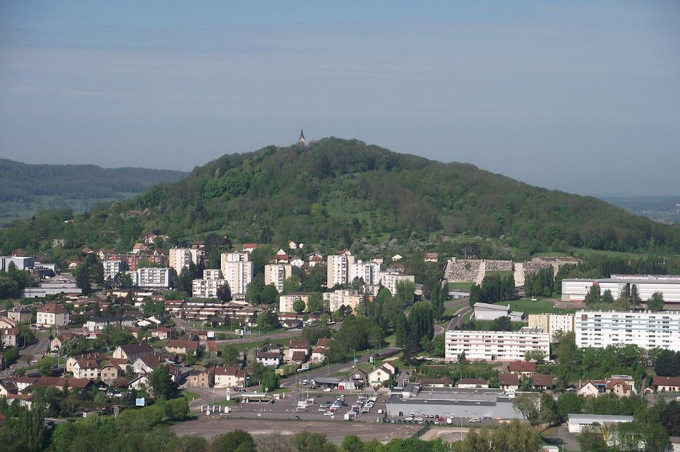
La Motte, colline surplombant Vesoul en son centre.

Slide 10
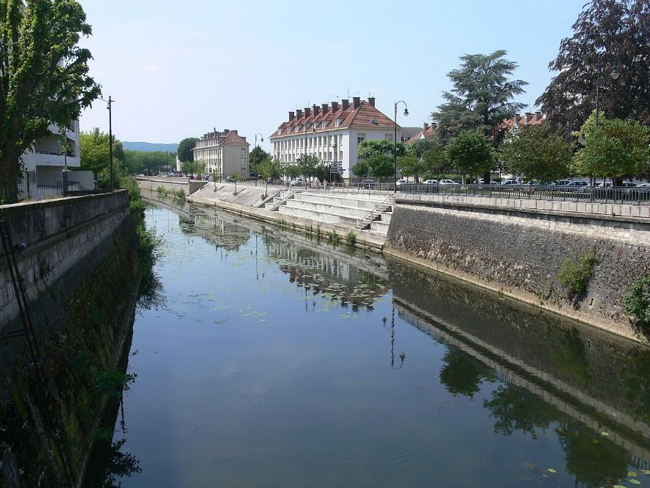
Le Durgeon traverse la ville.

Slide 11
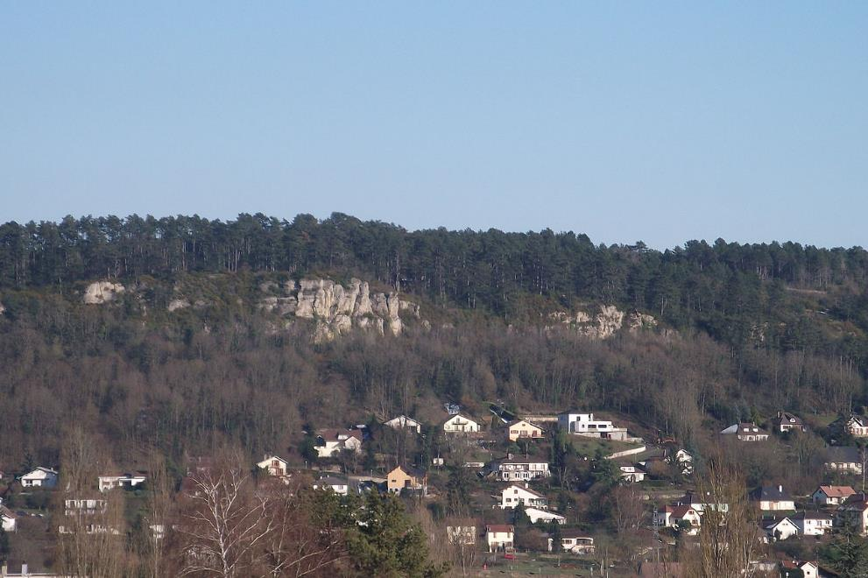
La réserve naturelle nationale du Sabot de Frotey, s'étendant à l'Est de l'agglomération vésulienne.

Slide 12
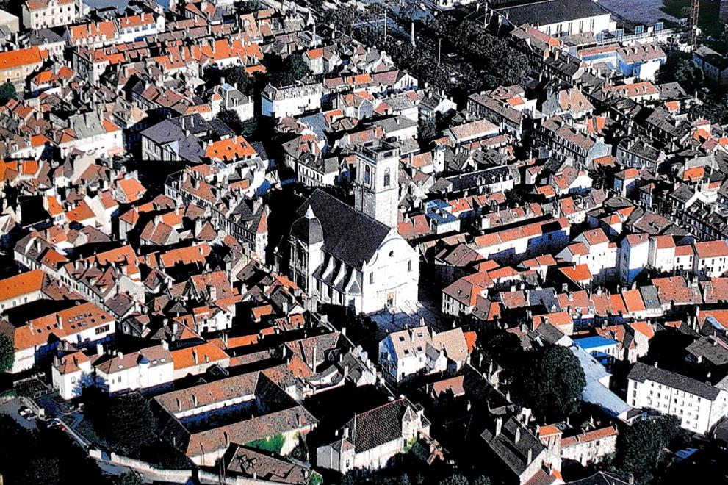
Vieux-Vesoul.

Slide 13
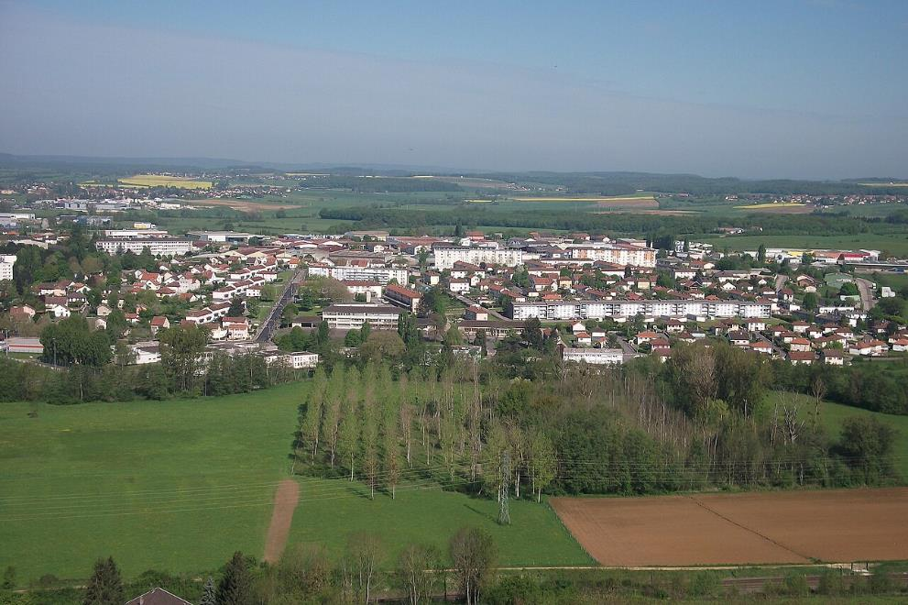
Les Rêpes.

Slide 14
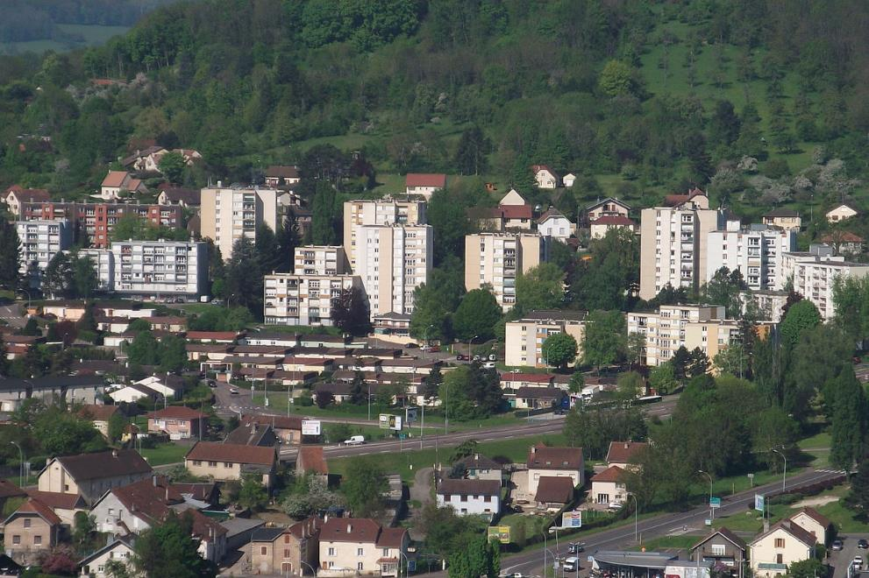
Le Grand Grésil.

Slide 15
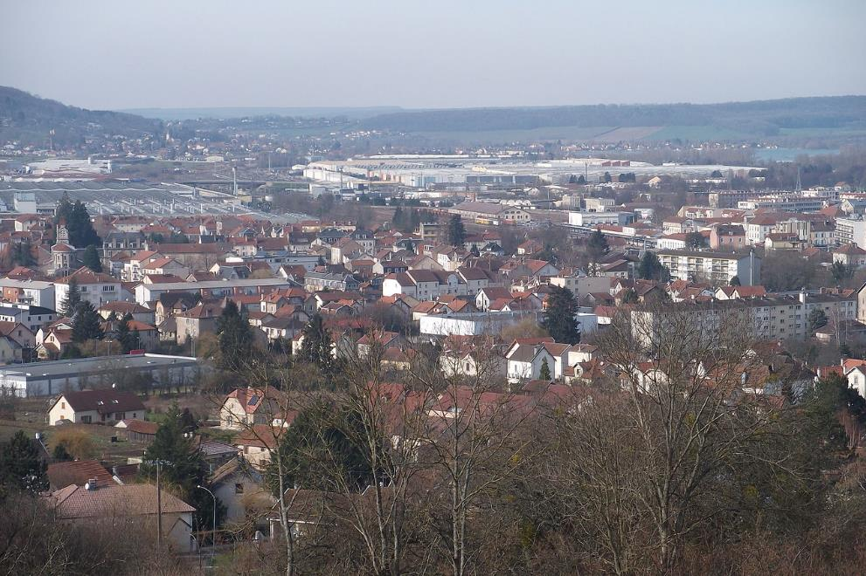
Le Boulevard.

Slide 16
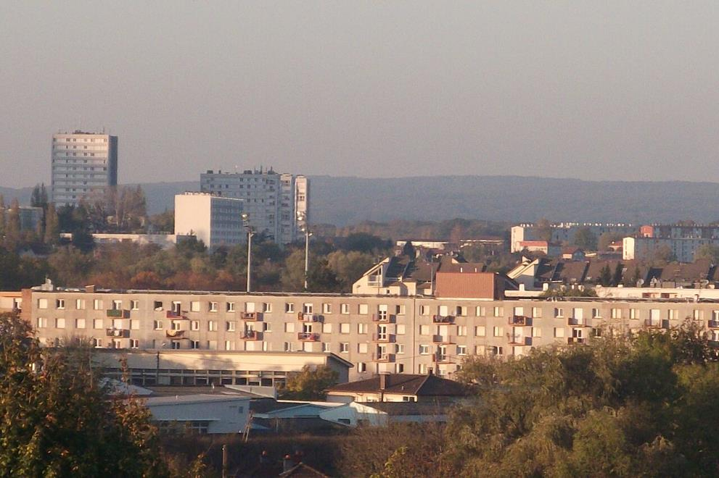
La ville compte plusieurs quartiers majoritairement composés de logements sociaux.

Slide 17
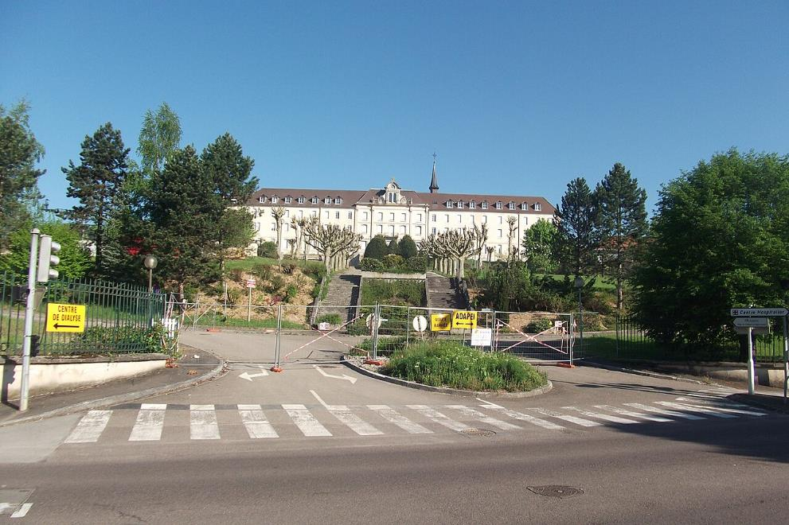
Le site de l'hôpital Paul-Morel.

Slide 18
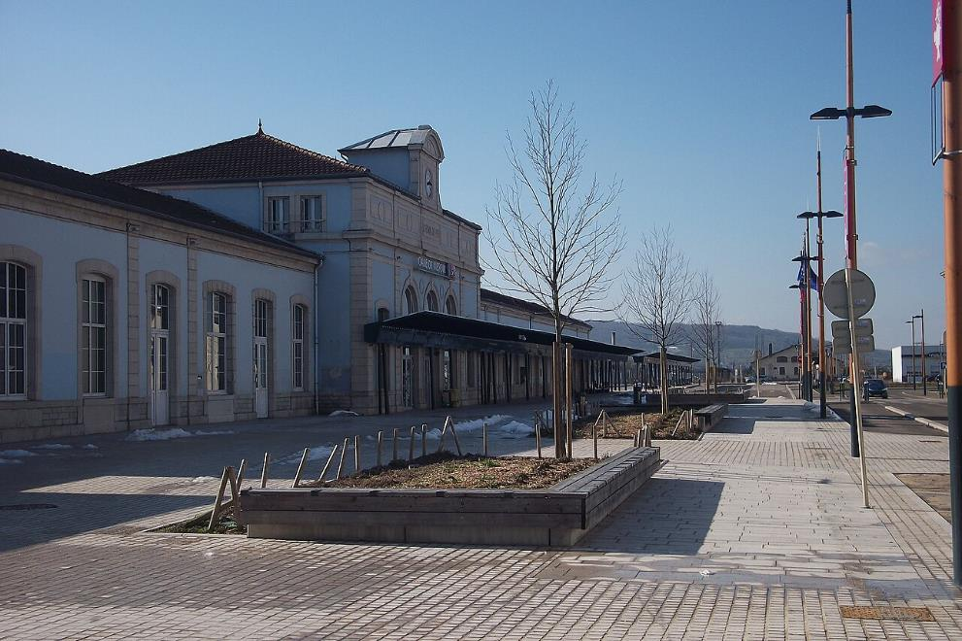
La gare SNCF de Vesoul

Slide 19
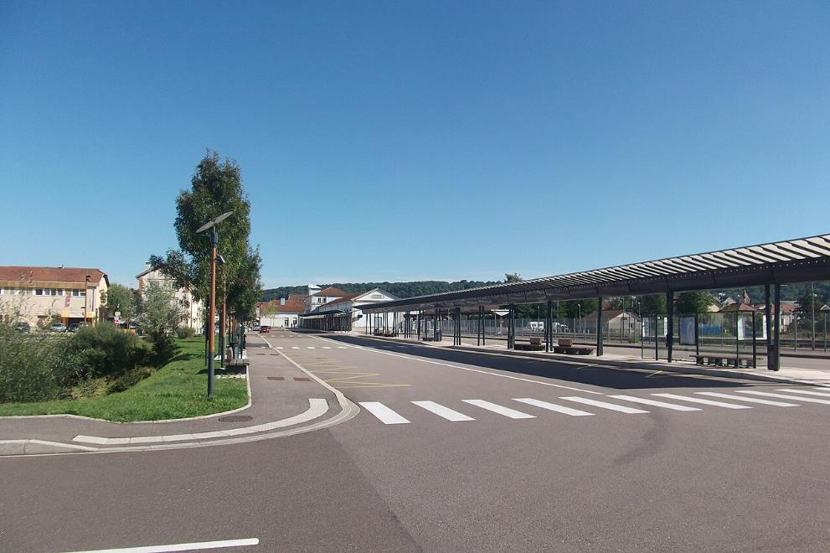
Le pôle d'échanges multimodal.

Slide 20
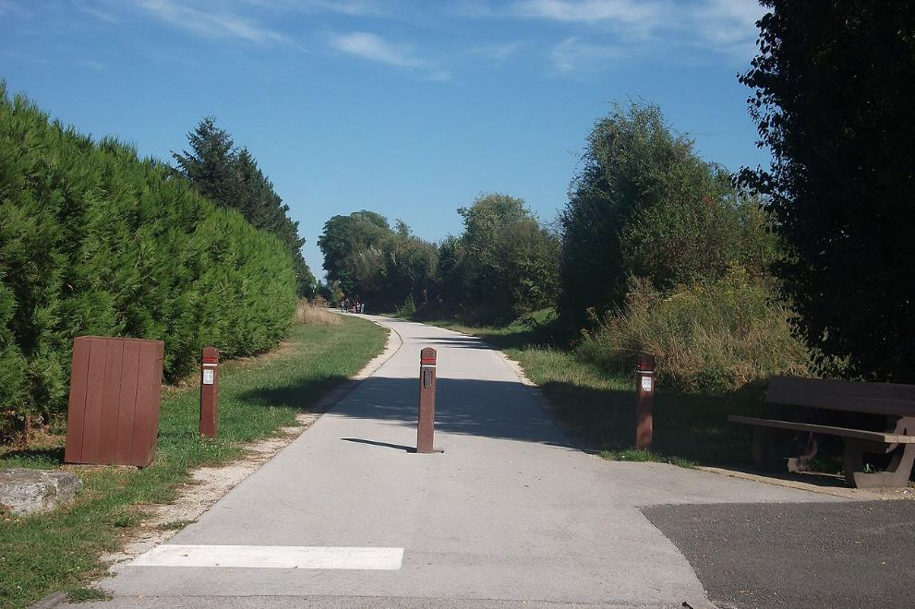
La voie verte le Chemin vert.

Slide 21
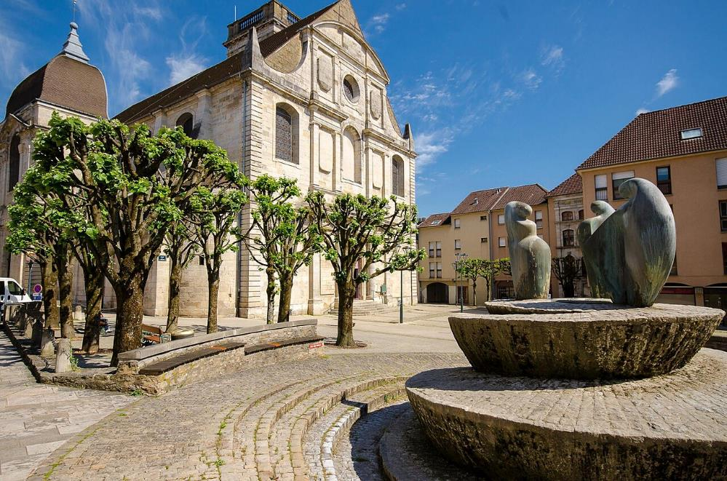
L'église Saint-Georges et sa place, bâties au pied de La Motte.

Slide 22
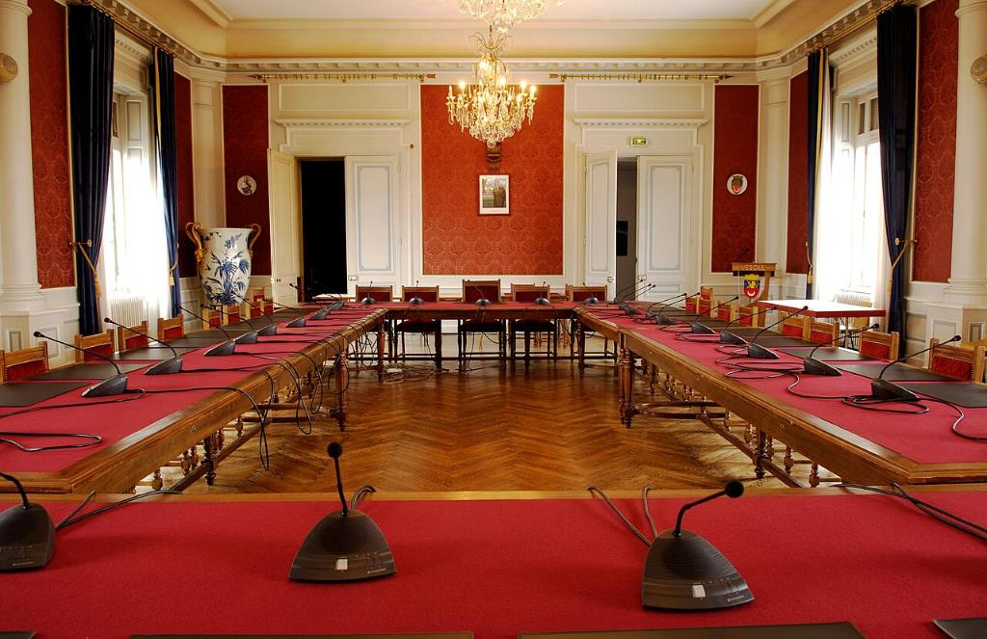
La salle du conseil municipal de la mairie de Vesoul.

Slide 23
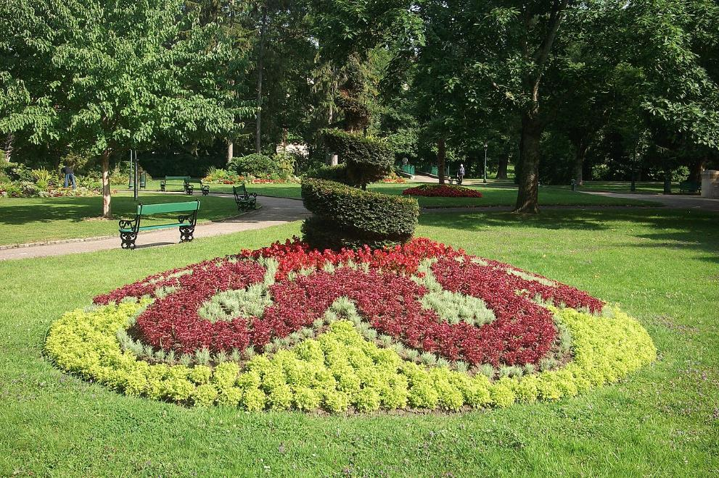
La salle du conseil municipal de la mairie de Vesoul.

Slide 24
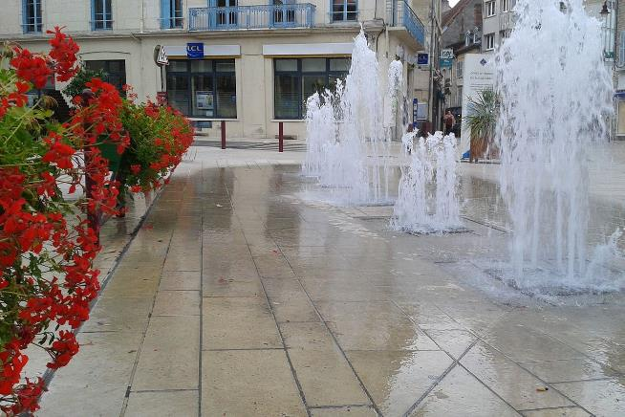
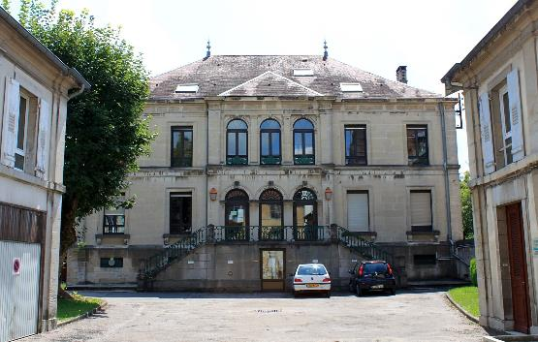
Centre communal d'action sociale.
Des jets d'eau au centre-ville.

Slide 25
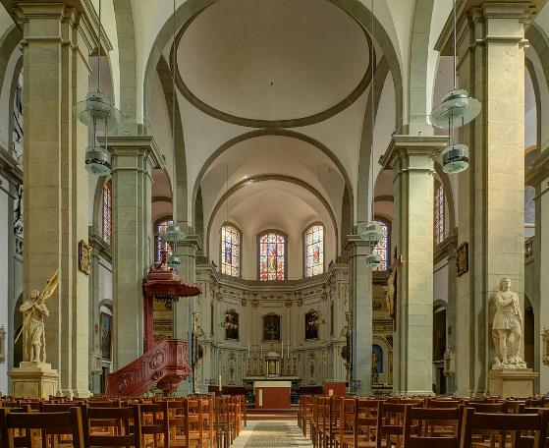
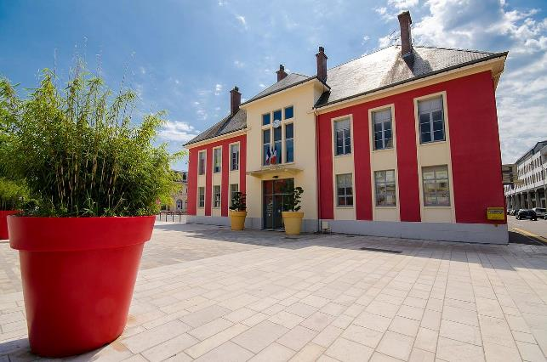
Les halles de Vesoul.
Nef de l'église Saint-Georges.

Slide 26
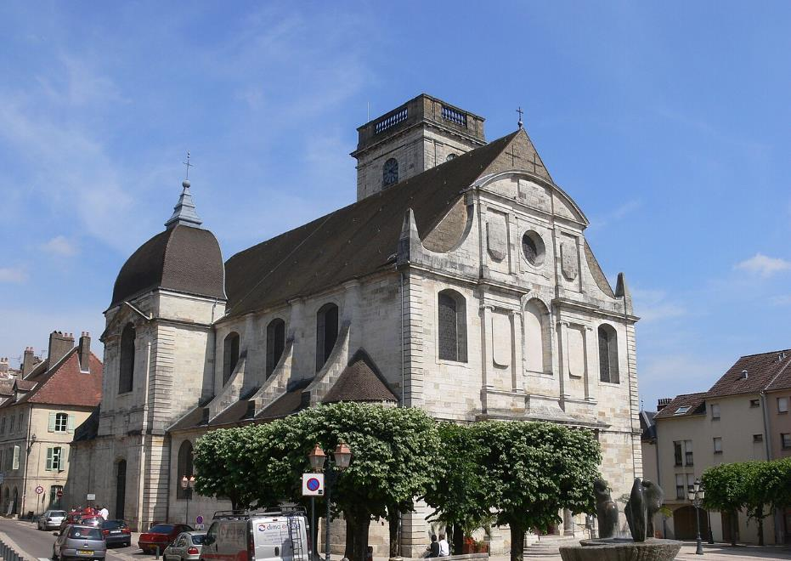
L'église Saint-Georges, bâtie de 1735 à 1746

Slide 27
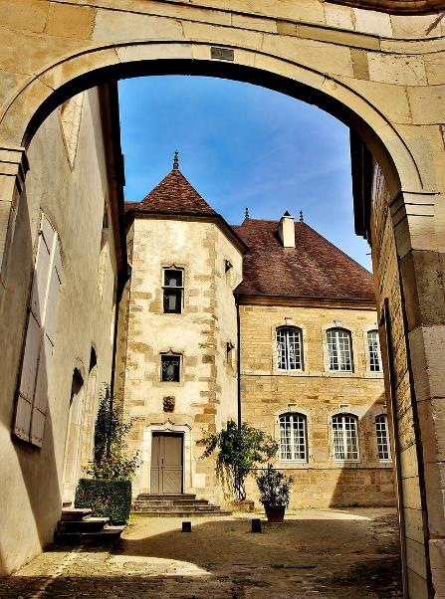
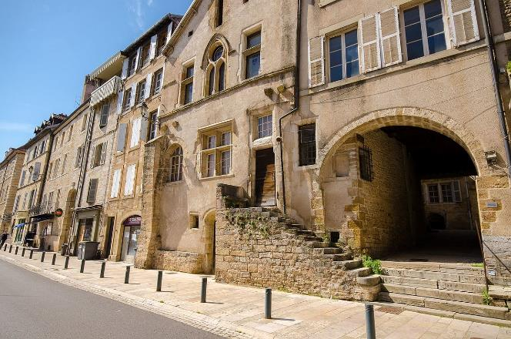
Hôtel Baressols.
Hôtel de Magnoncourt.

Slide 28
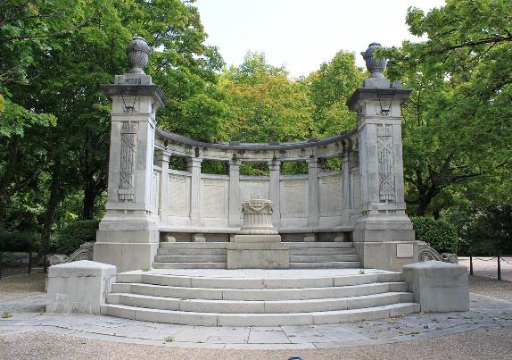
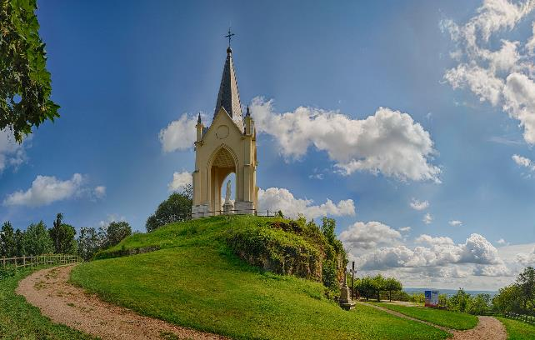
Chapelle Notre-Dame-de-la-Motte.
Monument aux morts des Allées

Slide 29
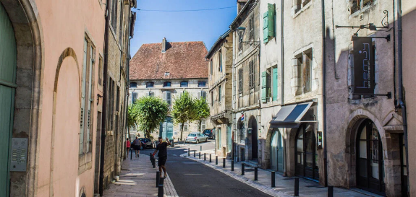
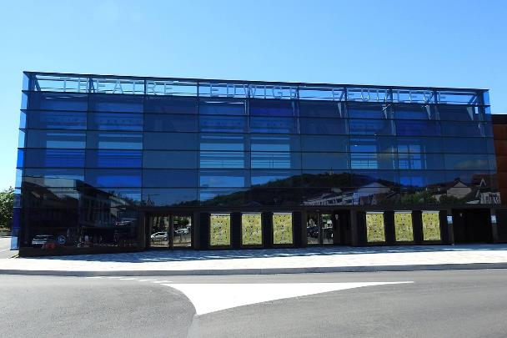
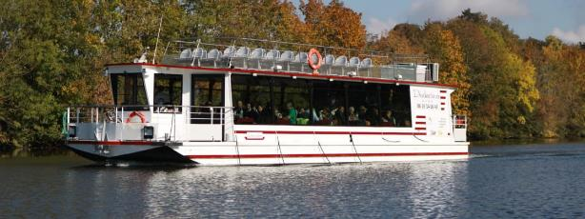
Théâtre Edwige-Feuillère.
Vesoul Centre

Slide 30
Lorient Vous A Présenté La Commune De Vesoul – Haute - Saône
Les Images Et Le Son Du Net
Merci De Votre Visite
Daniel

